Slide 1





Proyecto Final
Control y Supervisión de sistema secuencial electroneumático,
SE
ME
Objetivos
Objetivos a desarrollar
Damián Carmona

Slide 2
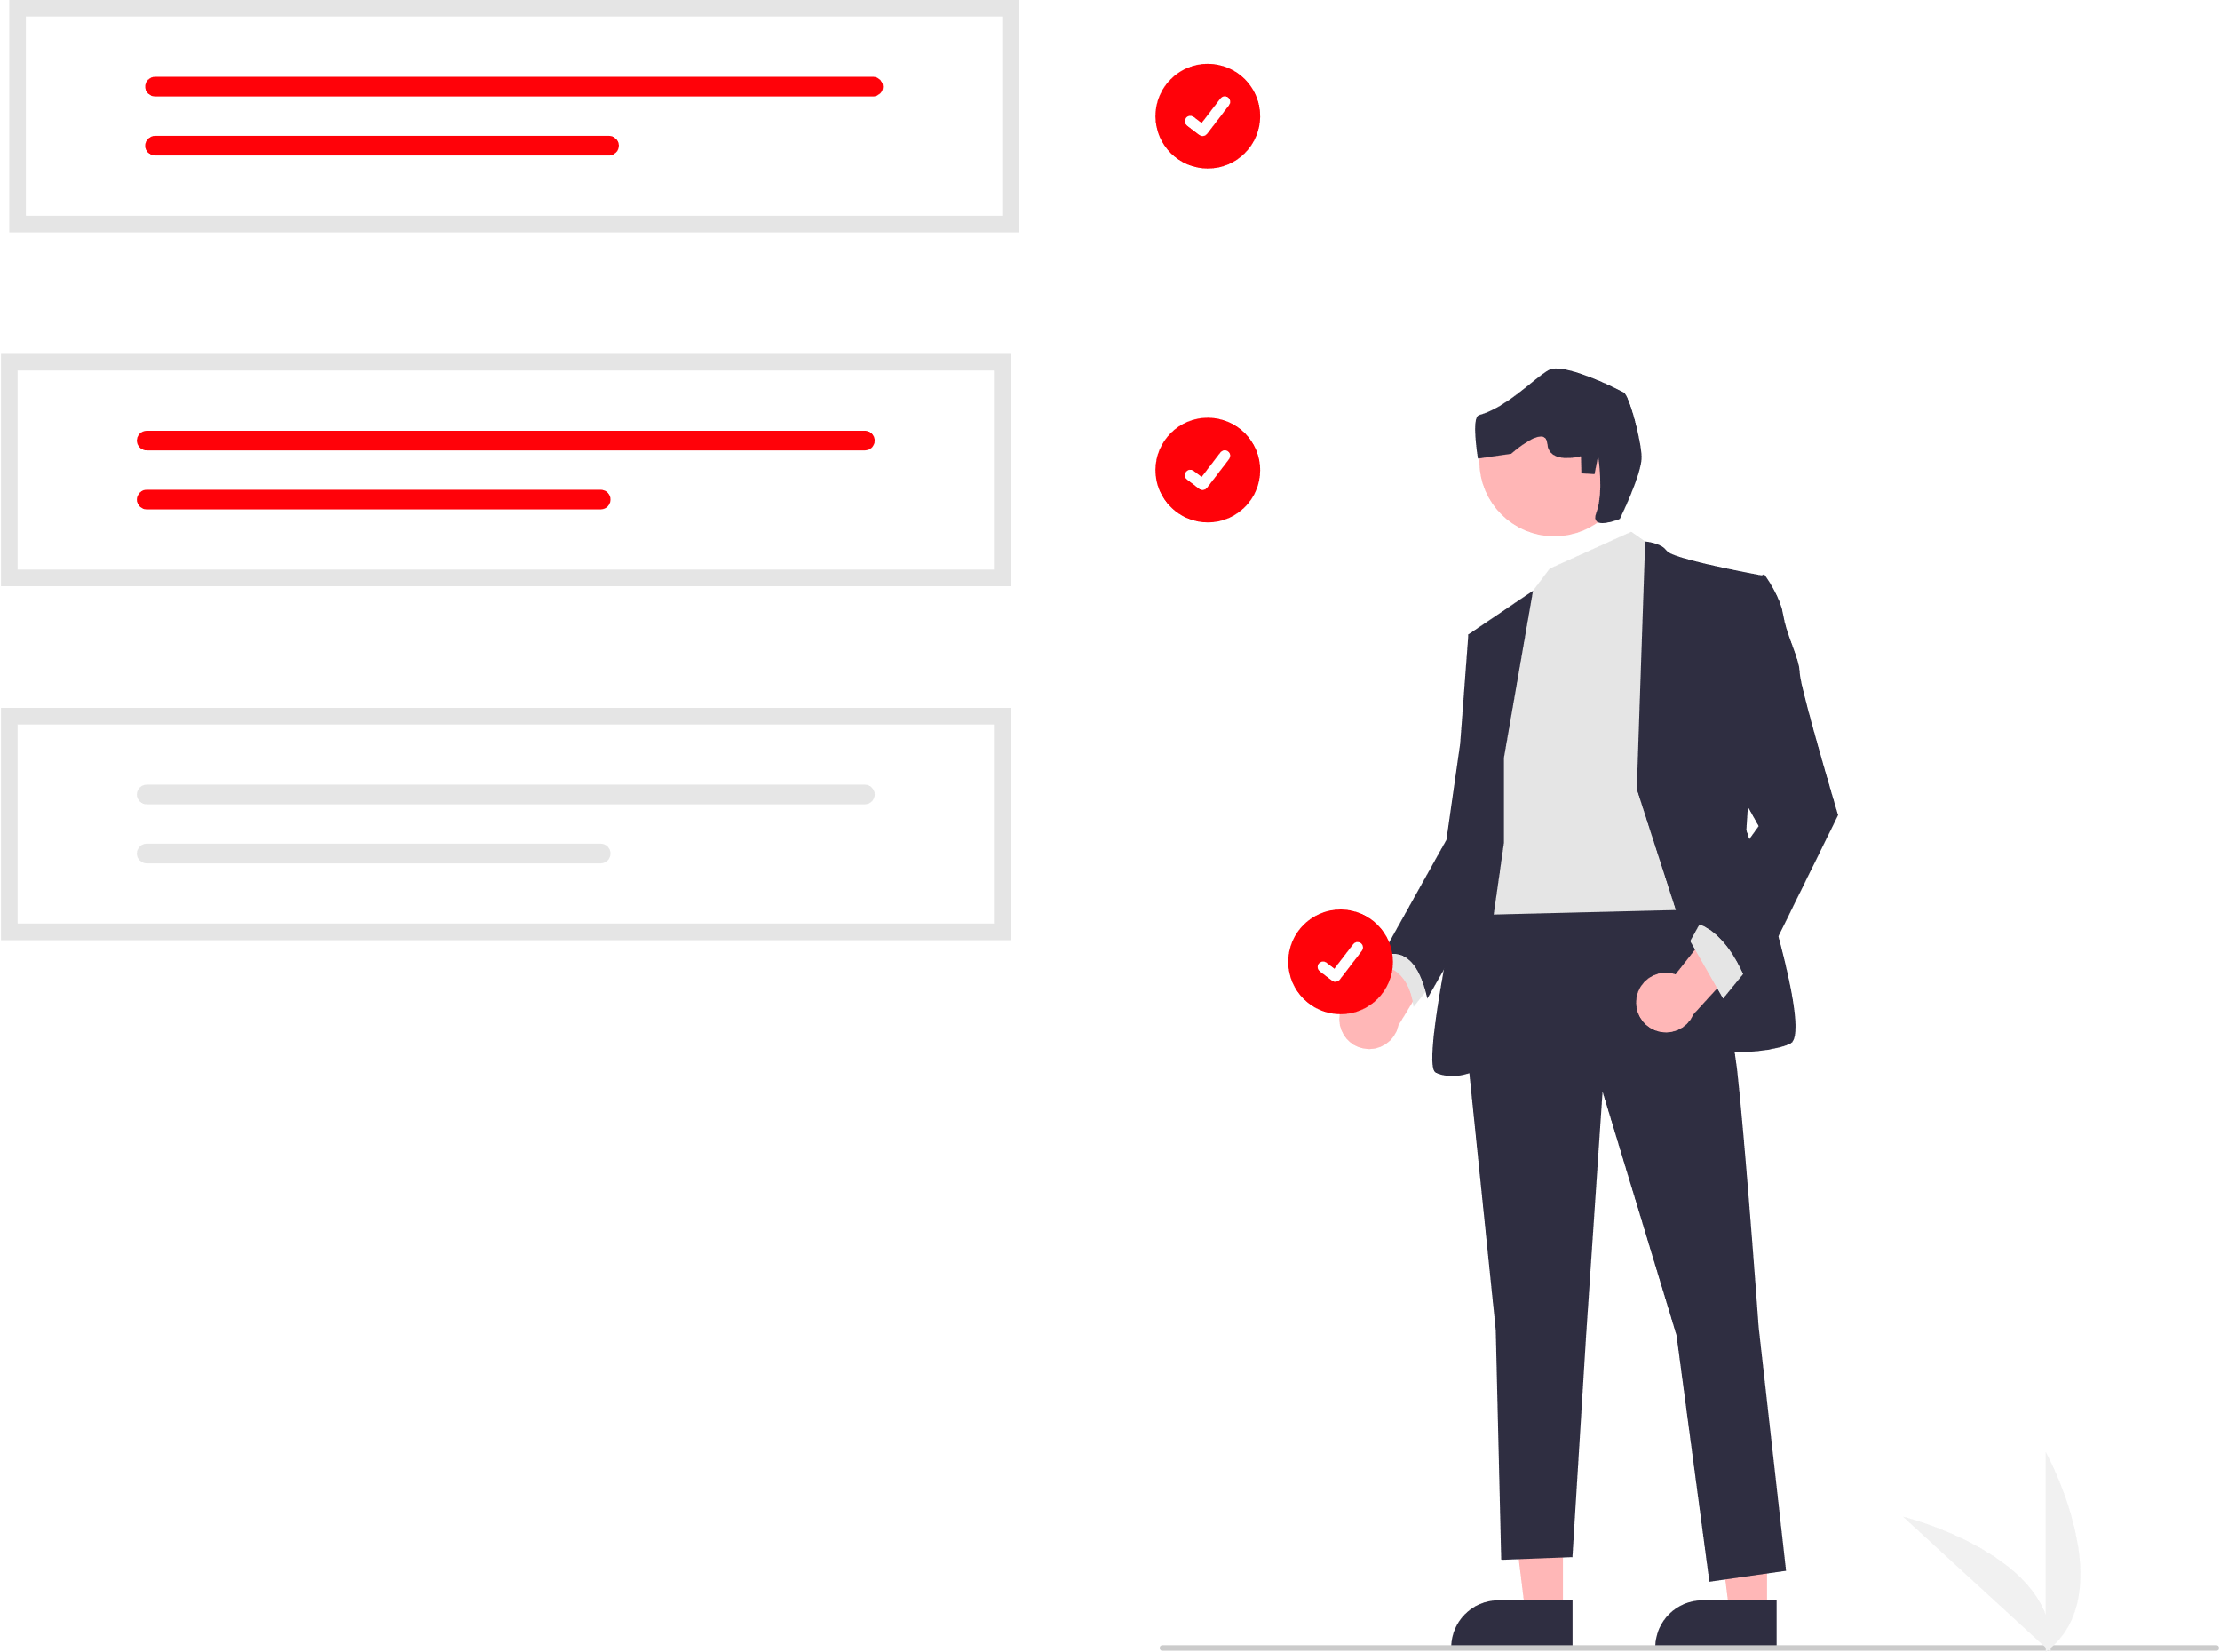
Objetivos
Automatización y control de nivel del sistema hidráulico en modo automático y manual
Supervisión del Sistema: Implementar un sistema de supervisión utilizando FactoryTalk View Studio en dos ediciones diferentes para asegurar la correcta visualización y monitoreo de los parámetros del sistema.
Presentación y Funcionamiento: Realizar la presentación del sistema desarrollado y asegurar su correcta puesta en funcionamiento.

Slide 3
Objetivos
Objetivos a desarrollar

Slide 4


Desarrollo
Diseño de interfaz de
Usuario en SE y ME

Slide 5
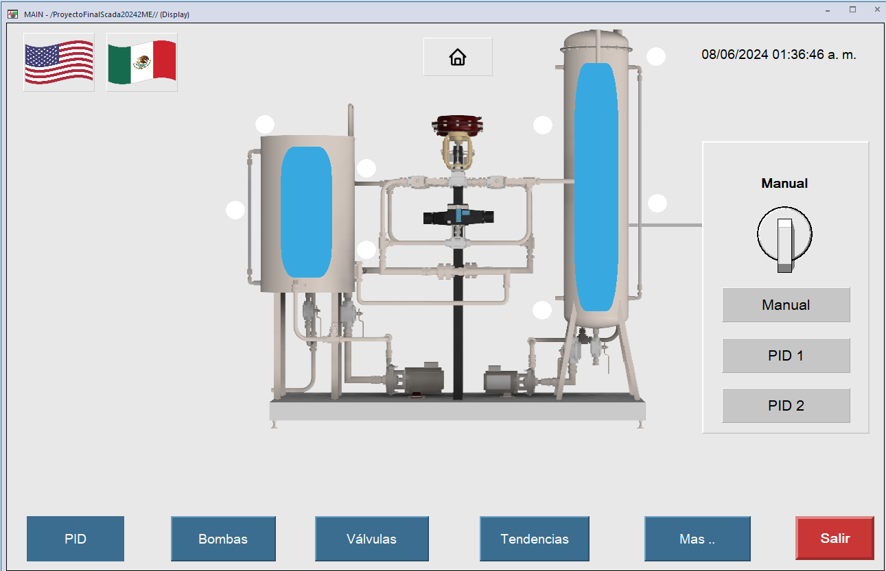

Slide 6
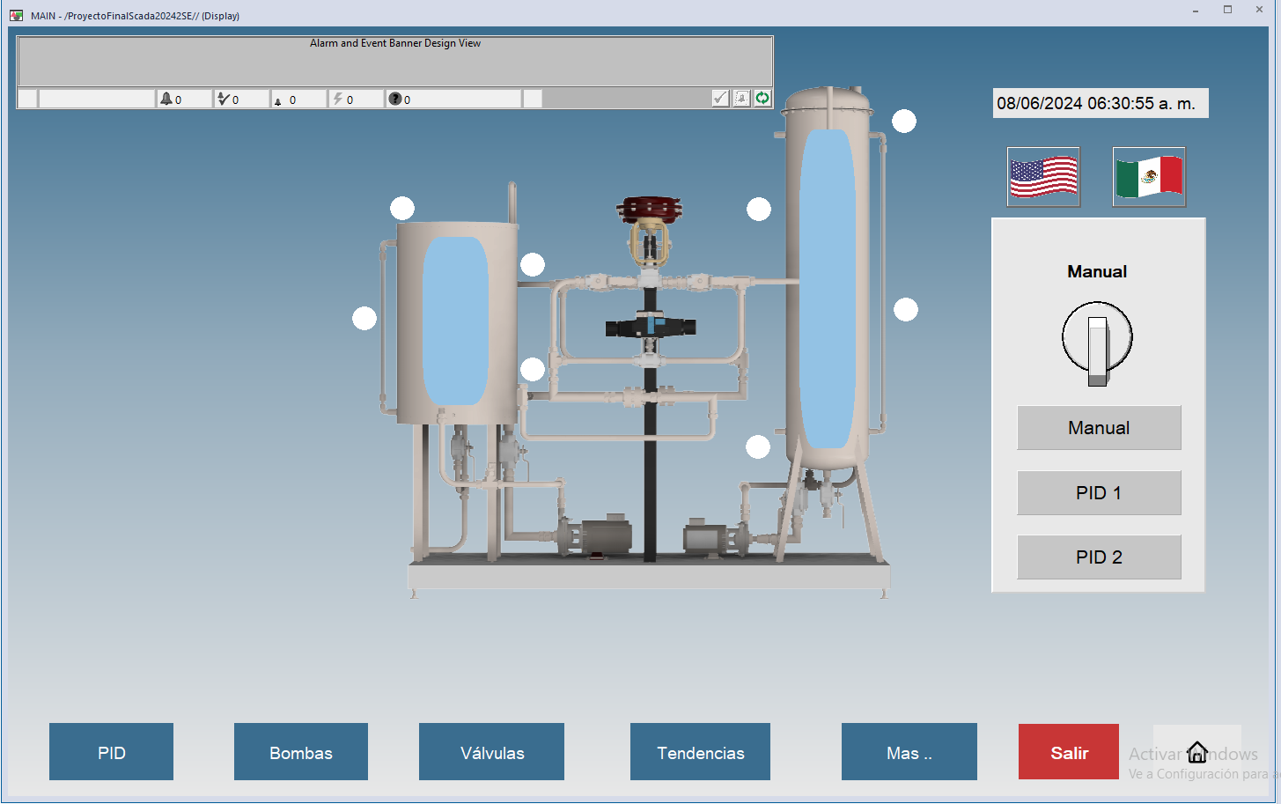

Slide 7
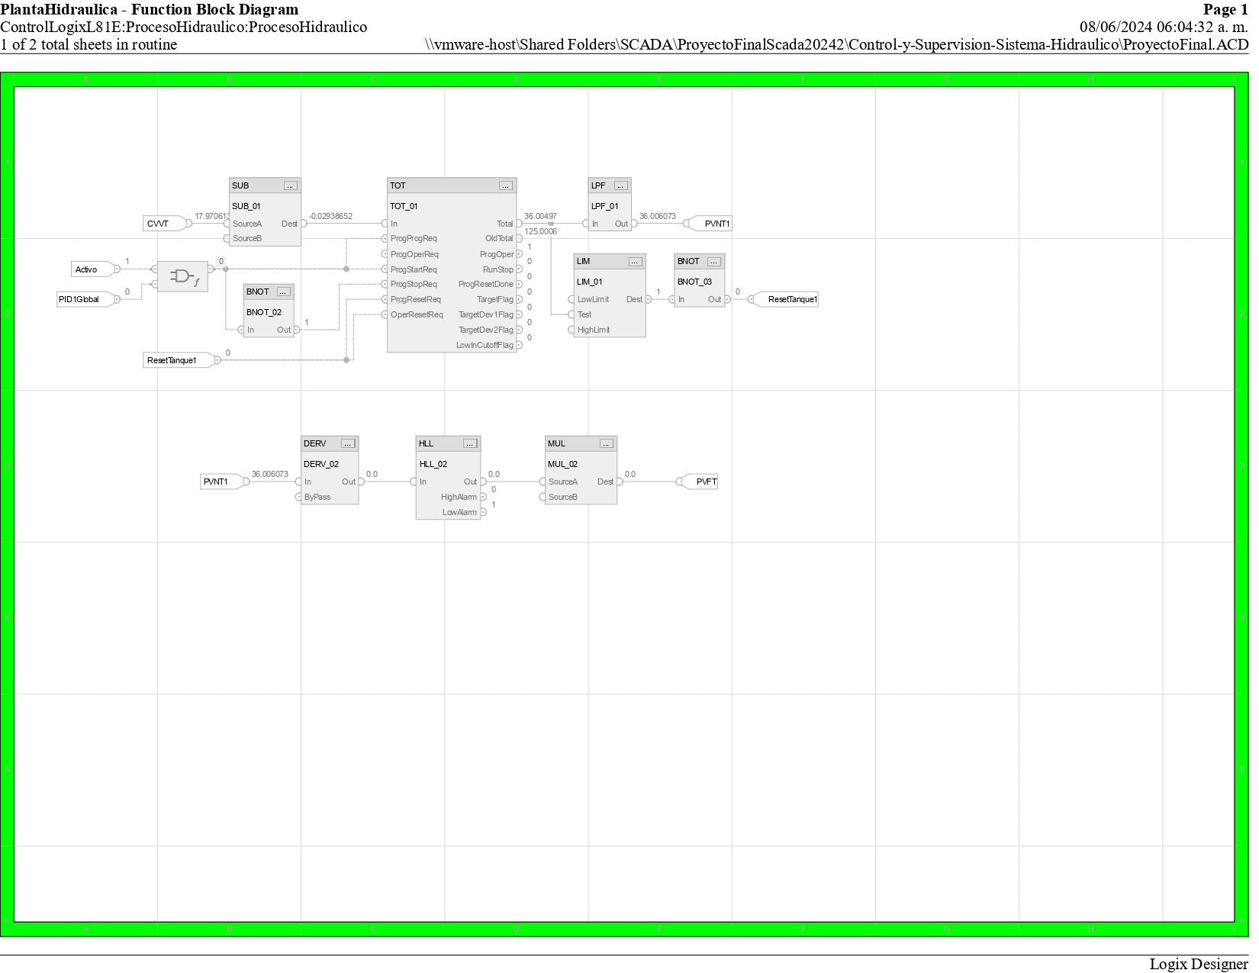

Slide 8
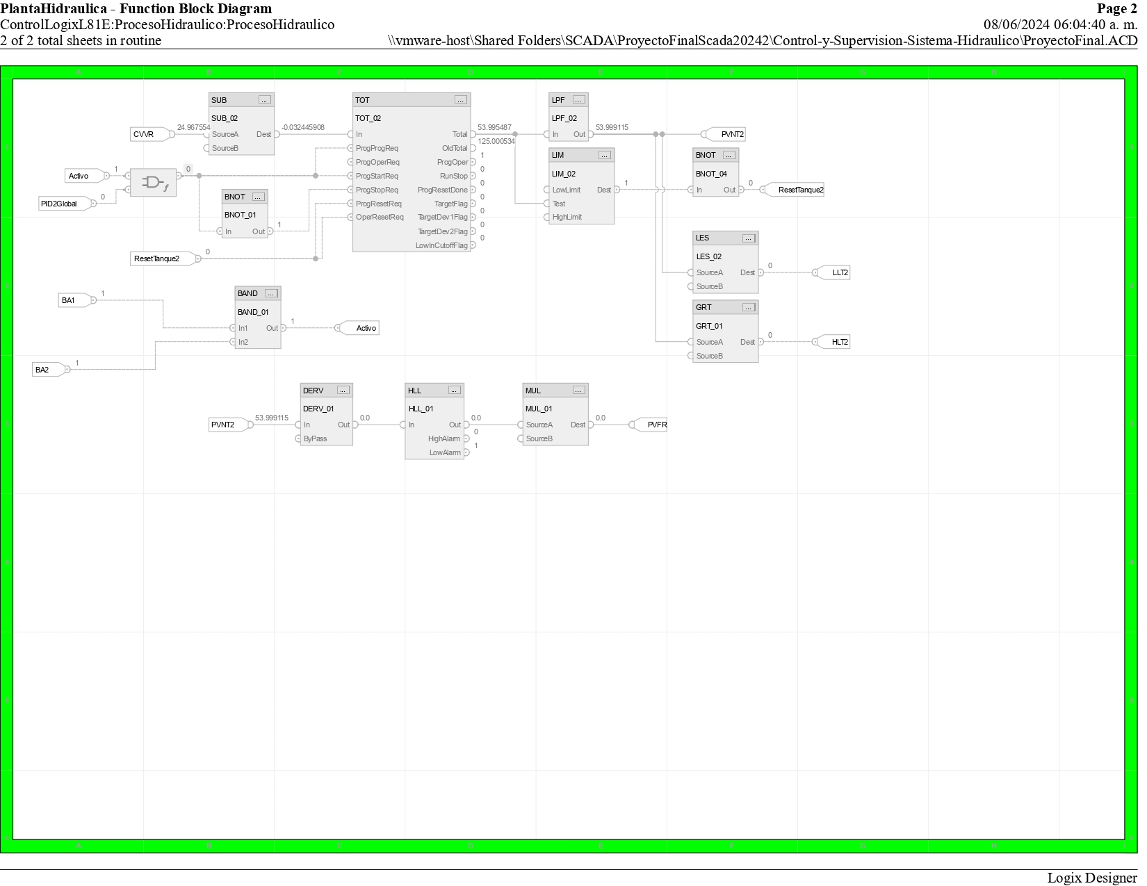

Slide 9
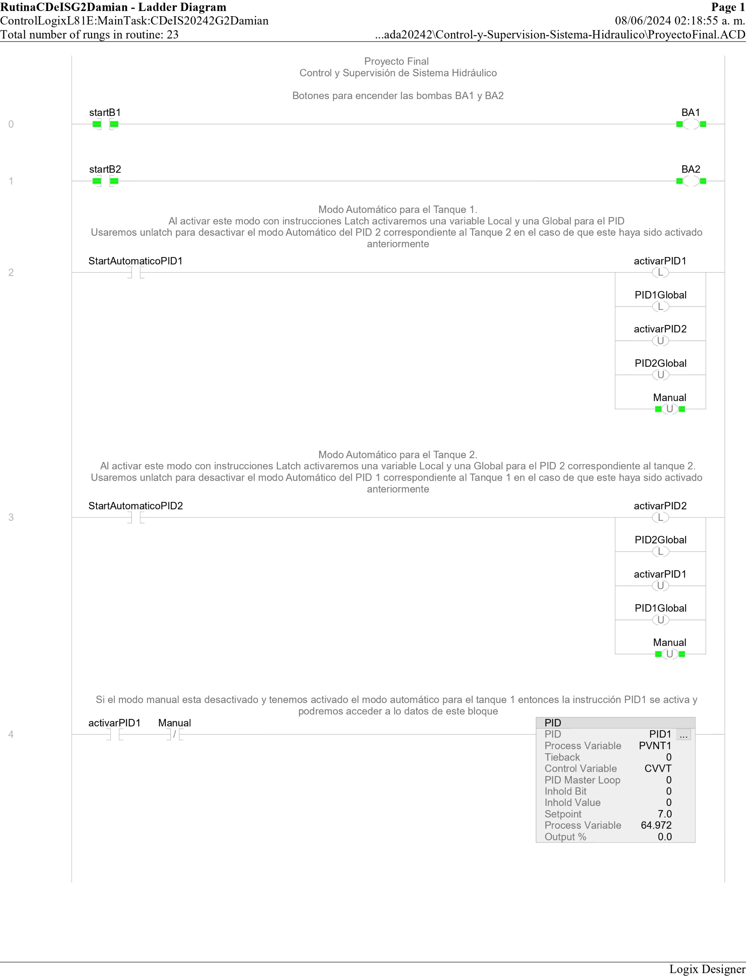

Slide 10
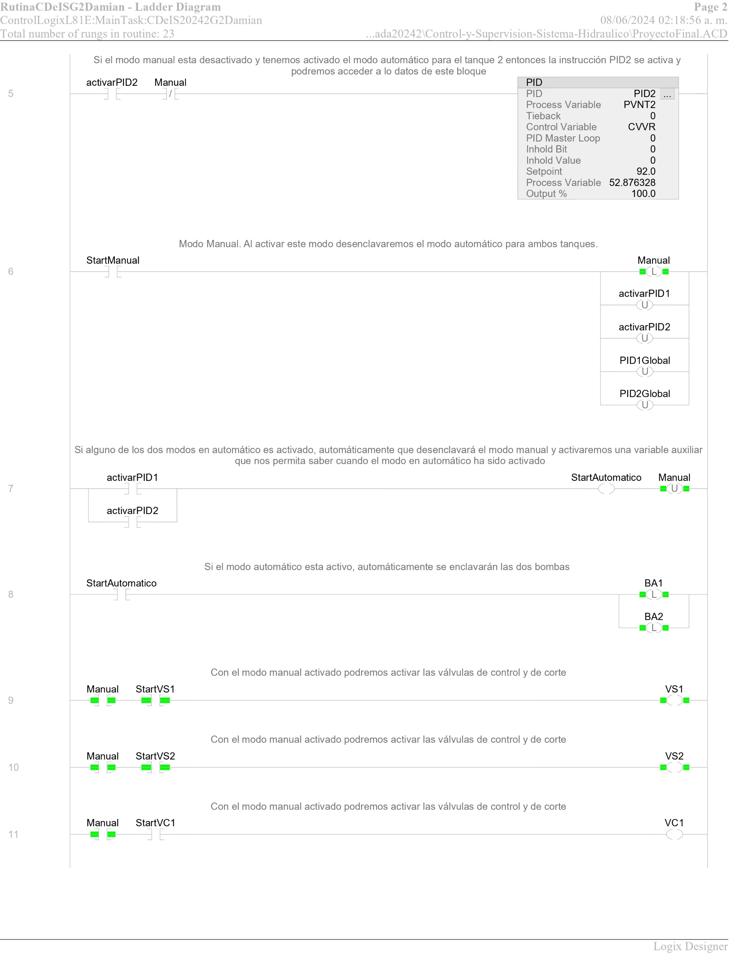

Slide 11
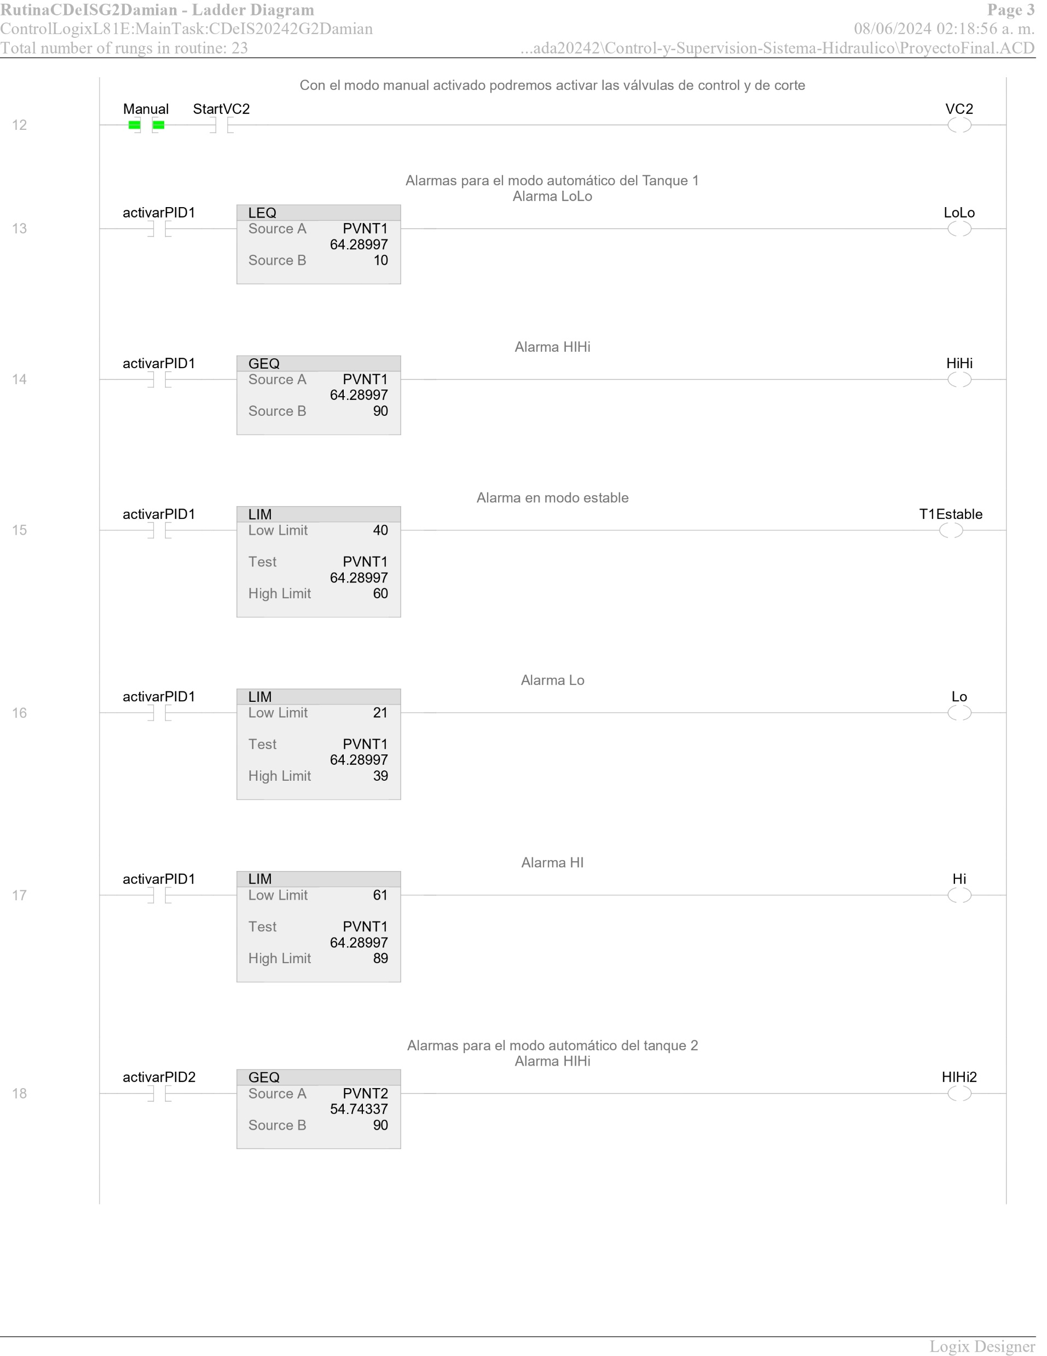

Slide 12
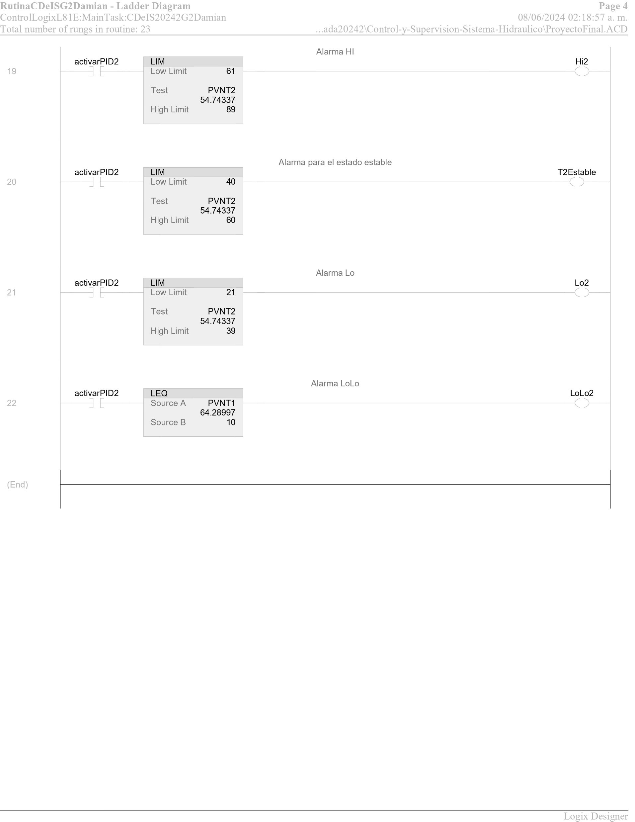

Slide 13
Desarrollo
Diseño de interfaz de
Usuario en SE y ME

Slide 14


Planeación
Elaboración de Acta
Constitutiva

Slide 15
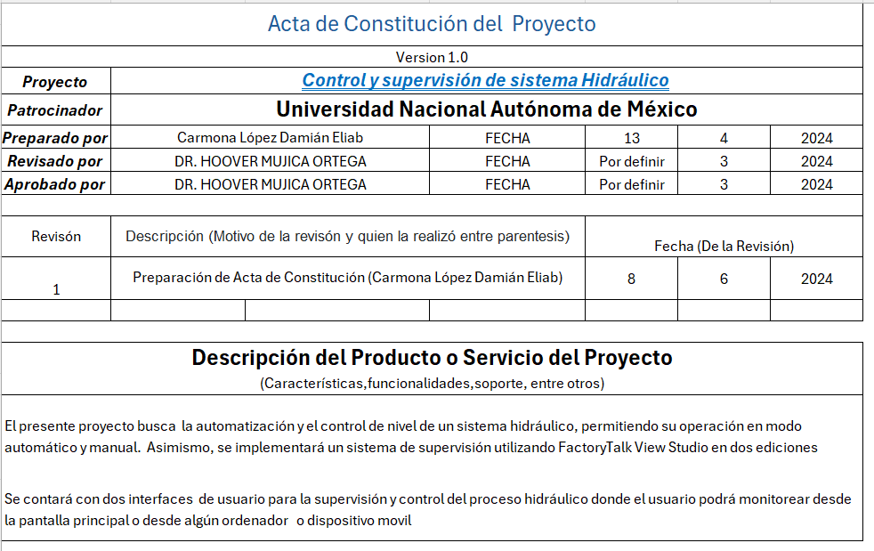

Slide 16
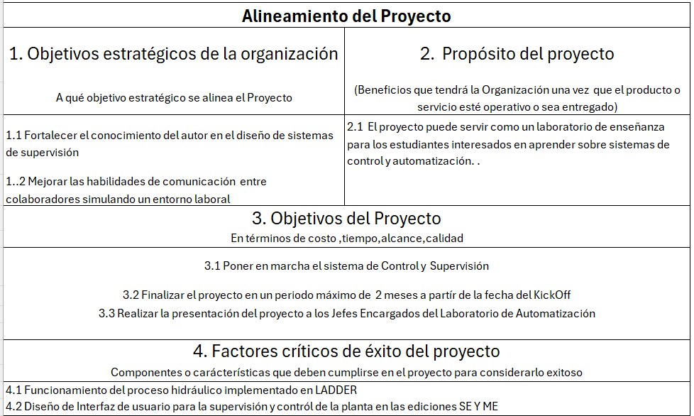
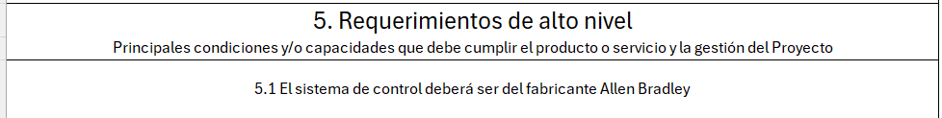

Slide 17
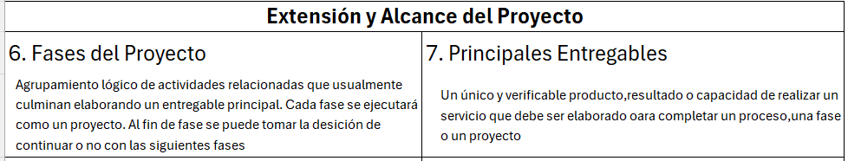
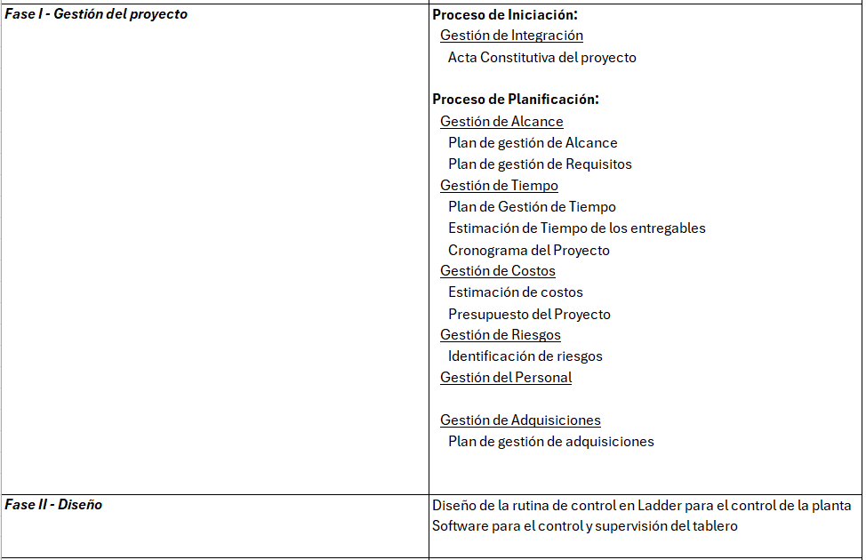

Slide 18
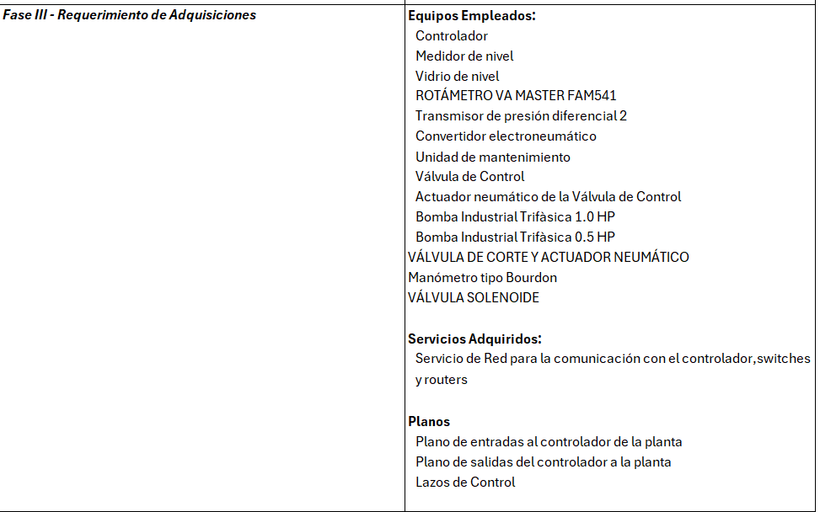

Slide 19
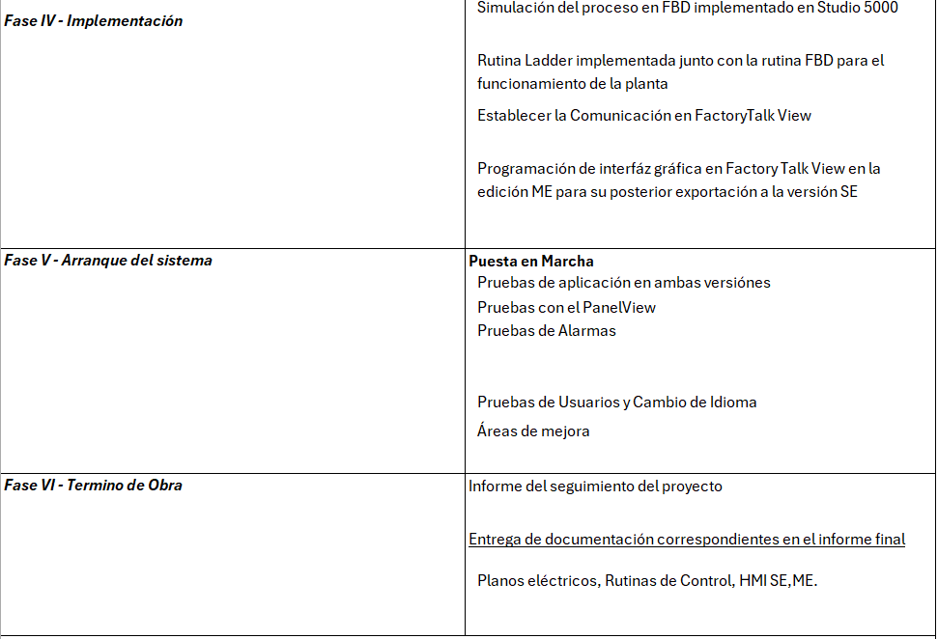

Slide 20
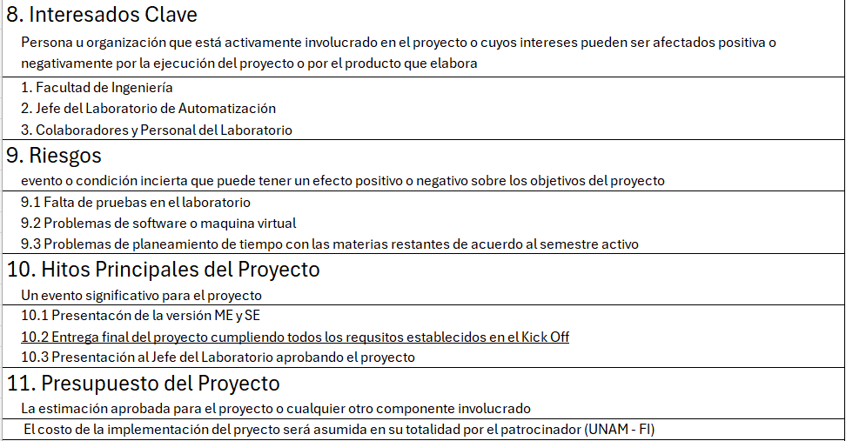

Slide 21
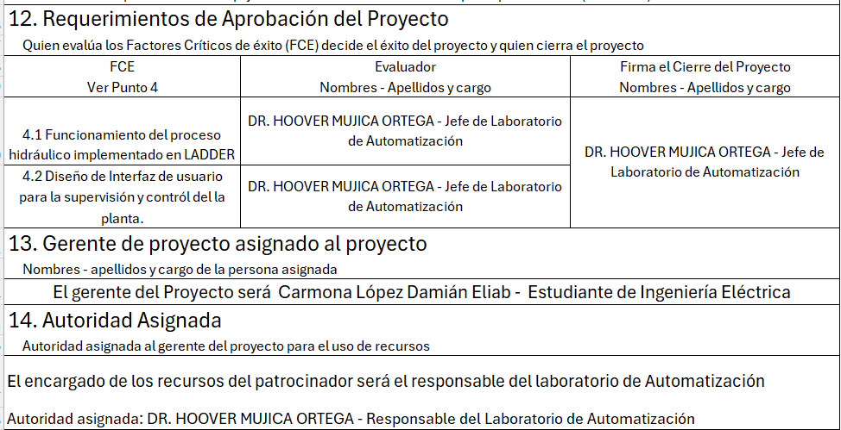

Slide 22
Planeación
Elaboración de Acta
Constitutiva

Slide 23
Muchas Gracias
Damián Carmona

Slide 24

Colaboradores
Hamish Mendoza
Adán López
Grupo Laboratorio

